Slide 1
Flutter開發手機APP
指導教授：許蒼嶺 博士
研究生：洪玟碩

Slide 2
Outline
Android Studio安裝
Flutter安裝
APP程式碼
參考資料

Slide 3
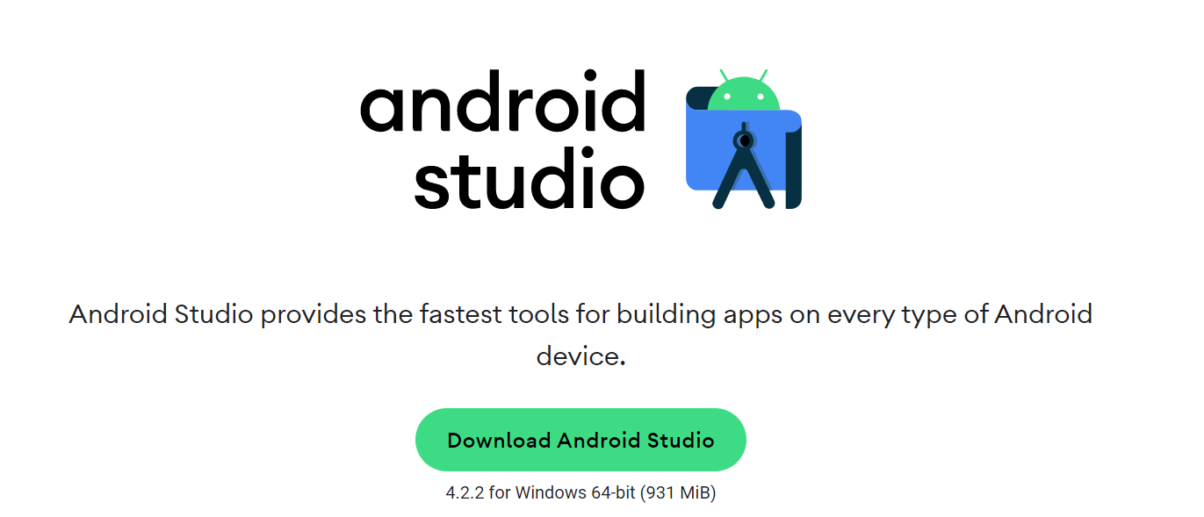
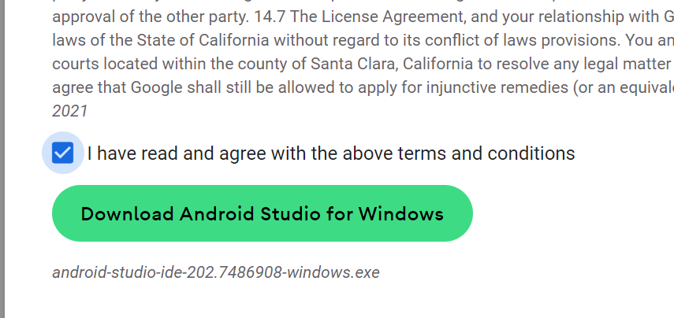
在Windows 安裝Android Studio (1/4)
到https://developer.android.com/studio
按Download Android Studio。

Slide 4
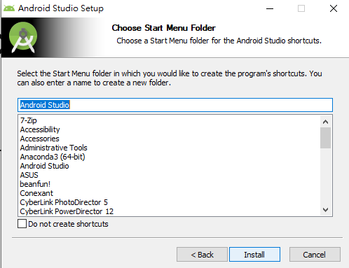
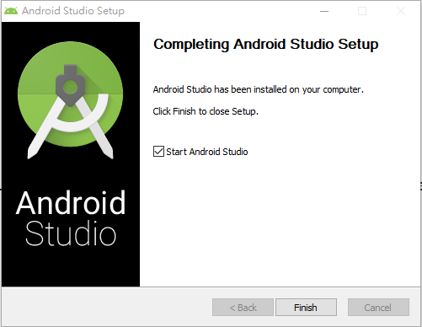
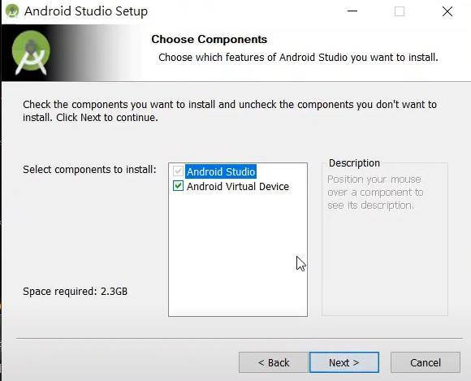
在Windows 安裝Android Studio (2/4)
下載完後執行，一直按Next，最後按Finish。

Slide 5
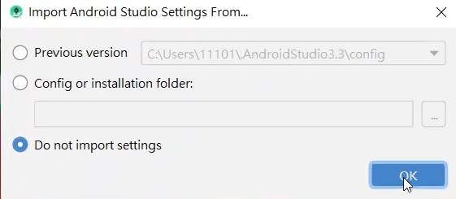
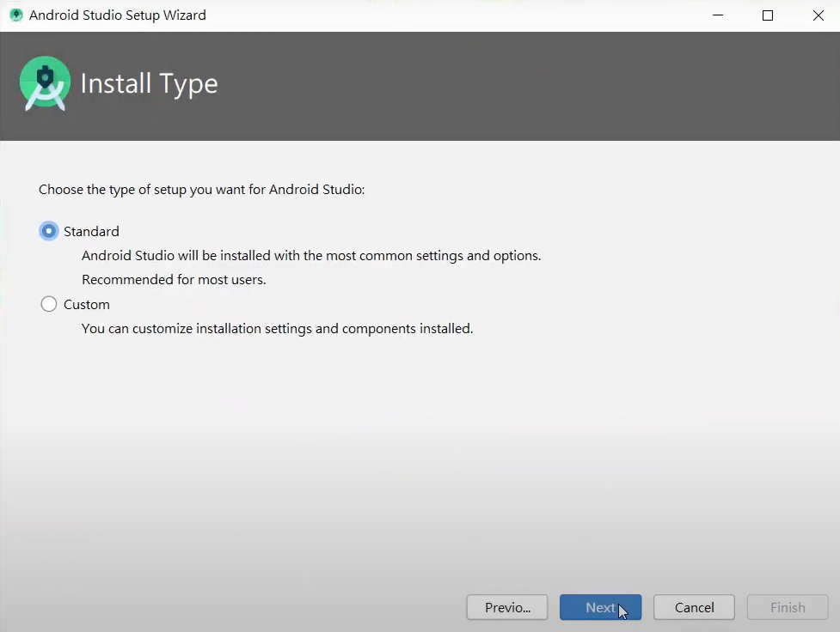
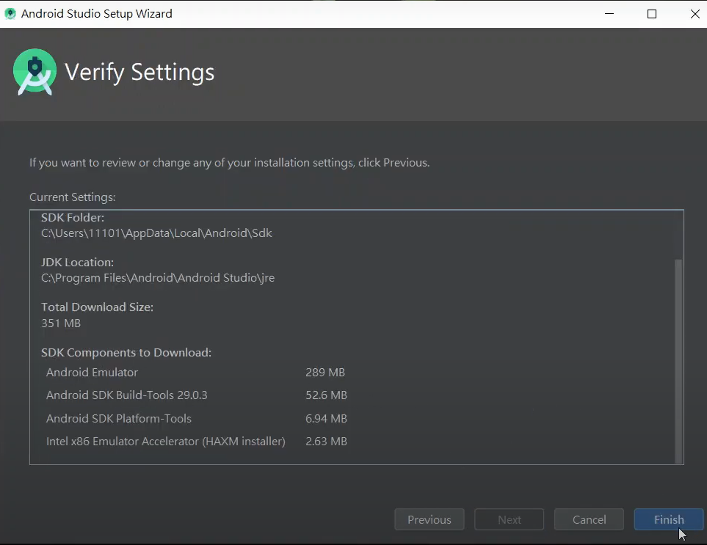
在Windows 安裝Android Studio (3/4)
開啟Android Studio，選Do not import settings，再按ok。
接著按Next,最後按Finish。

Slide 6
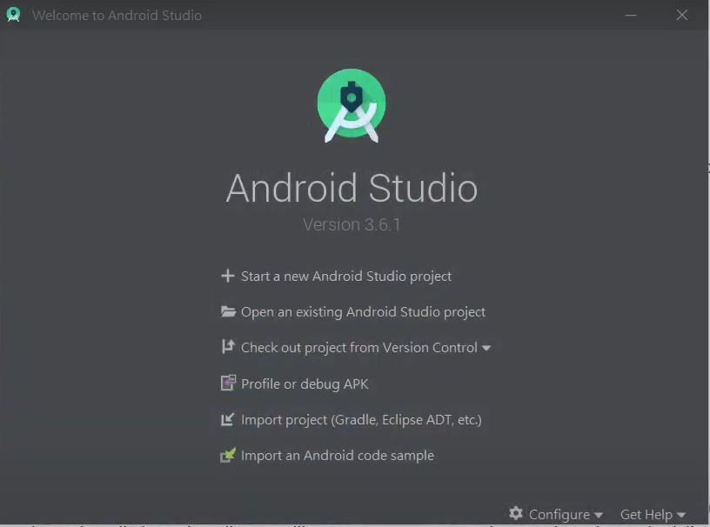
在Windows 安裝Android Studio (4/4)
Android Studio安裝完成。

Slide 7
Flutter安裝(1/4)
System requirements
Operating Systems: Windows 7 SP1 or later (64-bit), x86-64 based.
Disk Space: 1.64 GB (does not include disk space for IDE/tools).
Tools: Flutter depends on these tools being available in your environment.
Windows PowerShell 5.0 or newer (this is pre-installed with Windows 10)
Git for Windows 2.x, with the Use Git from the Windows Command Prompt option.
Get the Flutter SDK
https://flutter.dev/docs/development/tools/sdk/releases
Extract the zip file
Update your path

Slide 8
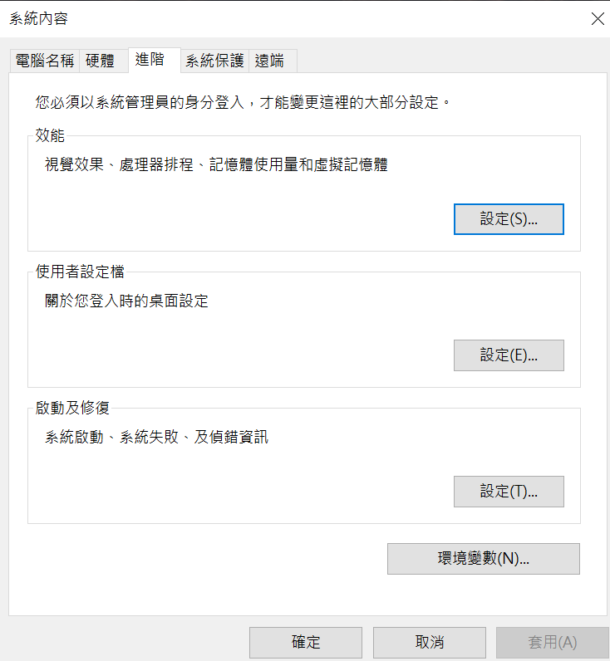
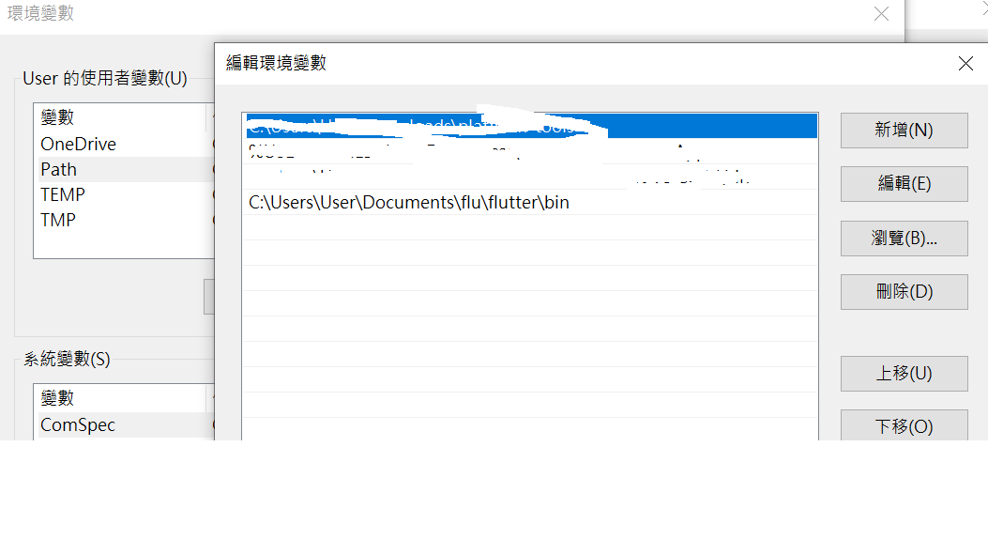
Flutter安裝(2/4)
點選環境變數，再按path，接著按新增

Slide 9
Flutter安裝(3/4)
在console window執行 flutter --version 指令確定已成功安裝 Flutter SDK。

Slide 10
Flutter安裝(4/4)
在console window執行flutter doctor，用來查看是否需要安裝任何依賴才能完成設定，並顯示檢查報告。
VS Code可省略

Slide 11
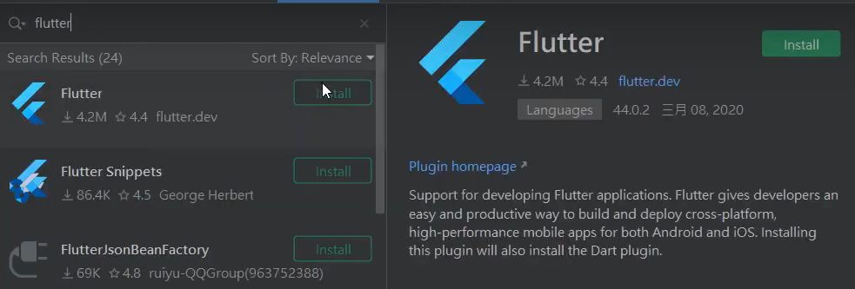
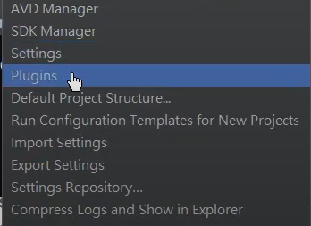
Flutter plugin安裝(1/2)
開啟Android Studio，按Configure，按Plugin，找到Flutter按install。

Slide 12
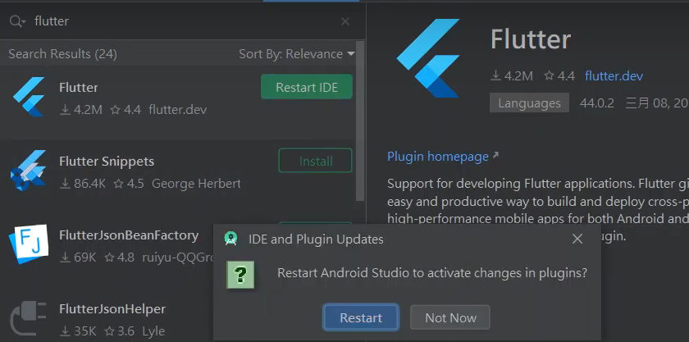
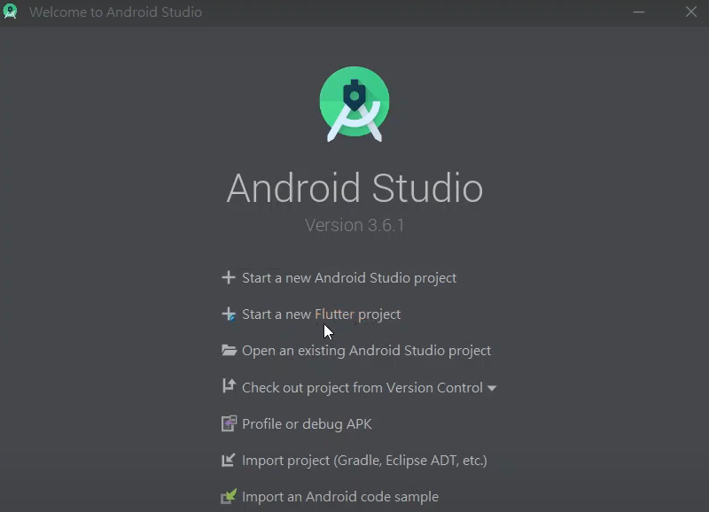
Flutter plugin安裝(2/2)
安裝完之後按Restart，會看到”Start a new Flutter project”，表示可以用Android Studio開發Flutter。

Slide 13
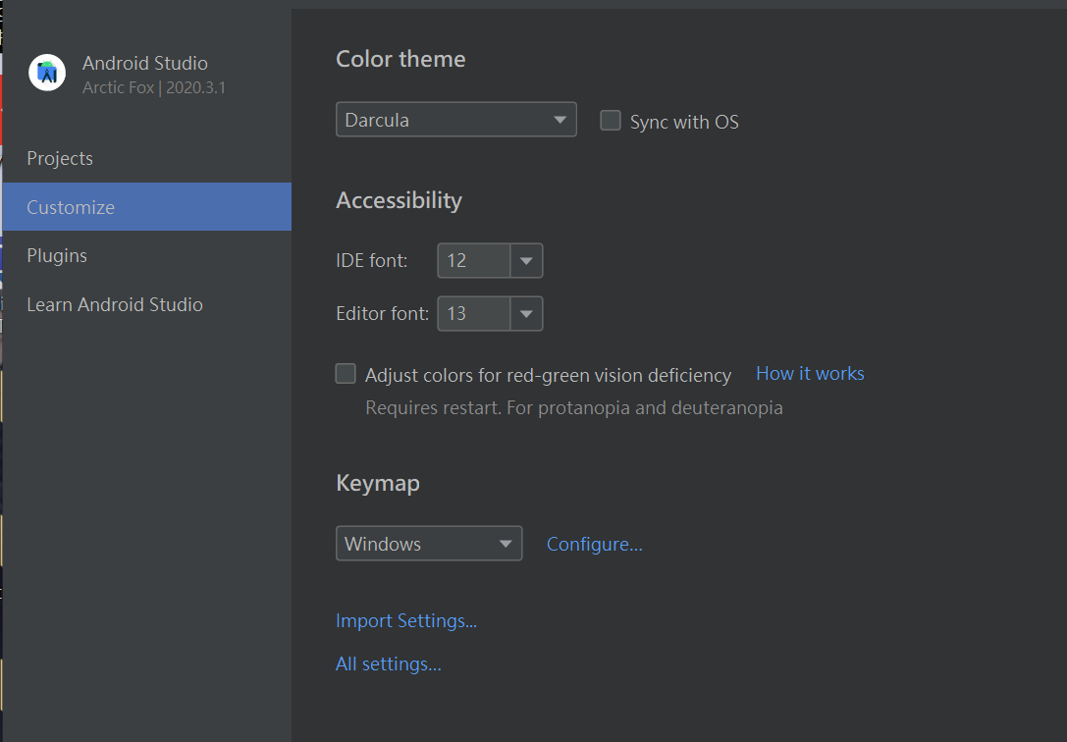
Android SDK (1/2)
Customize -> All settings

Slide 14
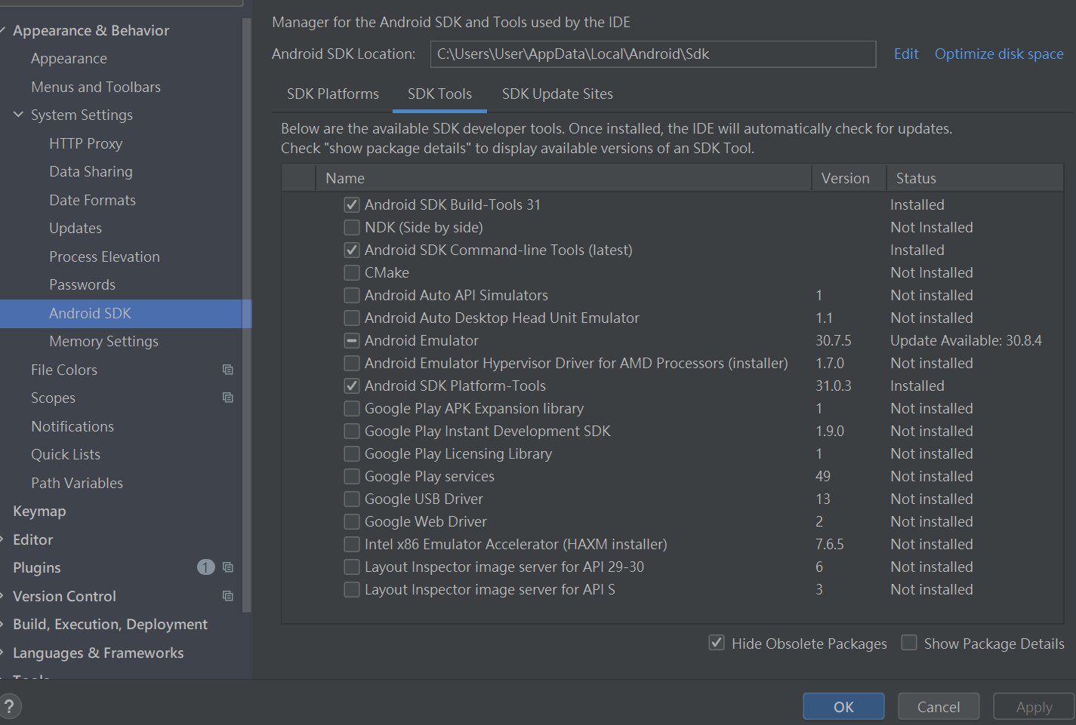
Android SDK (2/2)
Android SDK點SDK Tools勾選latest，再按ok。

Slide 15
更改 APP 的名稱
在 android/app/src/main/AndroidManifest.xml 文件中修改label的部分。

Slide 16
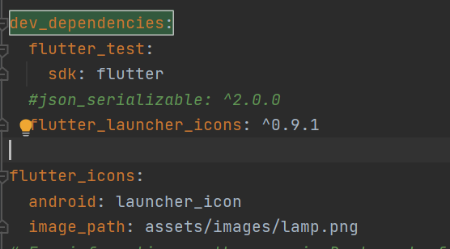
修改APP圖示
在 pubspec.yaml 中進行修改，要注意縮排：
dev_dependencies:
flutter_launcher_icons: ^0.9.1
flutter_icons:
android: launcher_icon
image_path: <YOUR_ICON>
使用指令取得套件: flutter pub get
輸入以下指令運行 flutter_launcher_icons 來設定 App 圖示
flutter pub run flutter_launcher_icons:main -f pubspec.yaml

Slide 17
輸出Release APK
Build → Flutter → Build APK
輸出的apk可以在「專案資料夾\build\app\outputs\flutter-apk」找到
在檔案管理找到 app-release.apk 點擊後安裝，安裝完後就能執行
Notes:
點擊後安裝，可能會出一些權限設定和安全性提示
安裝完後就能執行了

Slide 18
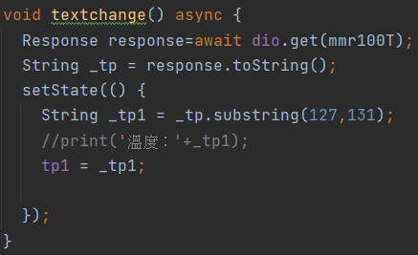
APP程式碼(1/2)
使用dio庫取得溫度回傳值及擷取回傳字串中需要的部分

Slide 19
APP程式碼(2/2)
溫度取得按鈕與溫度顯示處之設定

Slide 20
參考資料
https://kendevlog.wordpress.com/2020/09/20/starting_flutter/
https://www.appcoda.com.tw/flutter-basics/
https://zh.wikipedia.org/wiki/Dart
https://flutter.dev/docs/get-started/install/windows
https://titangene.github.io/article/flutter-install-on-windows.html
https://www.youtube.com/watch?v=QV6w2f4e0rU&t=1078s&ab_channel=%E4%BA%A4%E5%A4%A7%E8%B3%87%E8%B2%A1IMF-HCP
https://github.com/themaaz32/bmi_app
https://clay-atlas.com/blog/2021/03/24/flutter-cn-set-app-launcher-icons/
https://clay-atlas.com/blog/2021/03/15/flutter-cn-how-to-change-app-name/

